Slide 1
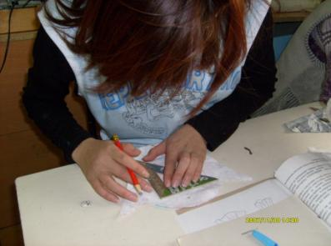
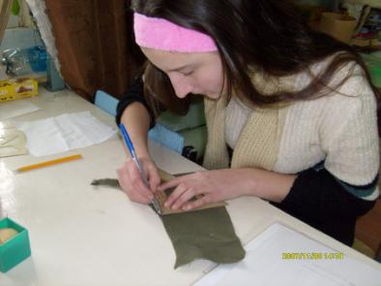
МКОУ Специальная (коррекционная) общеобразовательная
школа – интернат №7 VIII вида г. Олекминска, РС(Я)
«Опытное определение показателей качества хлопчатобумажных тканей»
опыты на усадку
Отрабатываем навыки по черчению –
вычерчиваем прямые углы, строим квадрат

Slide 2
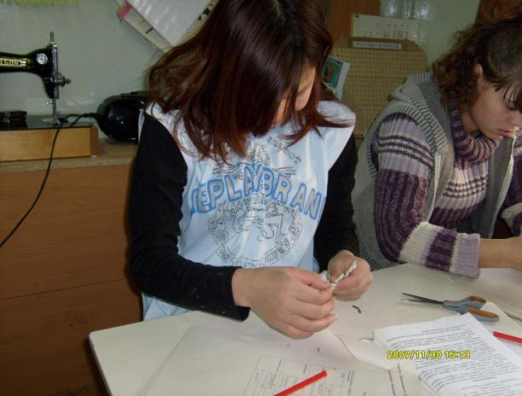
опыты на усадку
прокладываем прямые стежки по сторонам квадрата, отмечаем долевую нить.

Slide 3
опыты на усадку
После того, как образцы высохнут, производим измерения.
Результаты записываем в отчете (кратко), заполняем таблицу.

Slide 4
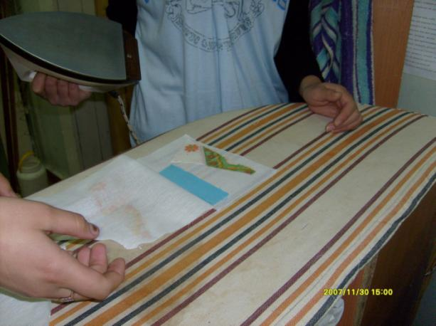
опыты на прочность окраски
Прочность окраски определяем по интенсивности окраски белого лоскута.

Slide 5
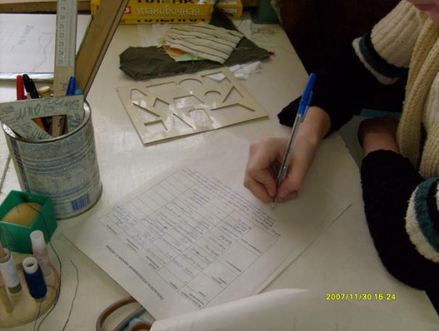
Выполнение записей в листы отчетов, анализ работы.
Оформление выводов.

Slide 6
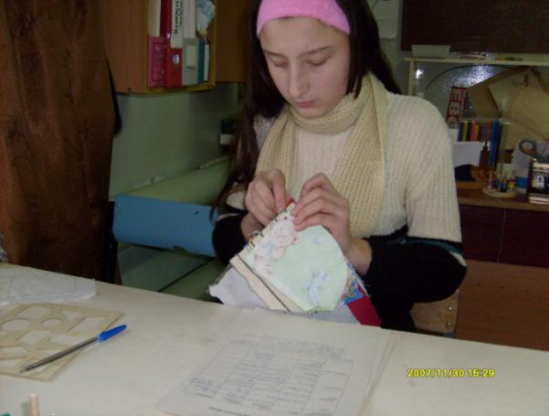
Оформляем образцы в альбомы

